Slide 1
Digitale Jobprofile
auf Basis eines Studiums

Slide 3
Vermittlung von folgendem Aspekt:
Die Berufe im digitalen Bereich benennen und einordnen können
Voraussetzungen: 3.4 – Digitale Jobprofile Ausbildungsberufe
Empfohlen für: Vorbereitung:
Gymnasium
Realschule
Hauptschule
Berufsschule
12-14 Jahre
14-16 Jahre
Ab 16 Jahren
Beamer und Leinwand
Computerraum
Ausdruck Übungsblätter
Schreibutensilien
Flipchart/Tafel
Plakate

Slide 4
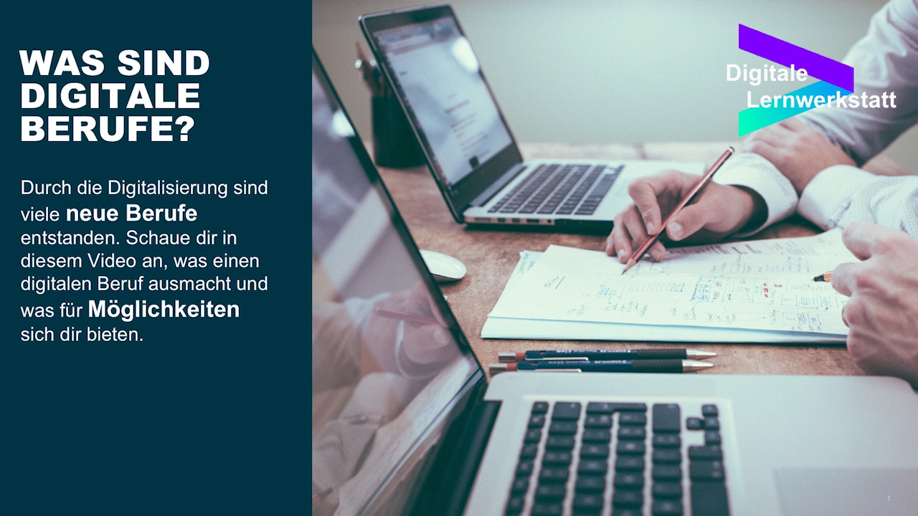
Video zur Einführung
Notes:
Hinweise:
Einführendes Video zu digitalen Berufen im 21. Jahrhundert

Slide 5
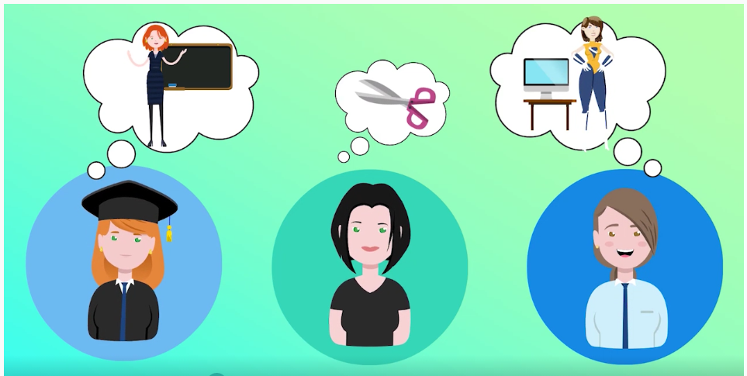
Durch die Digitalisierung sind viele Berufe entstanden und werden noch entstehen
Weißt du schon, was du mal arbeiten möchtest? Was ist dein Traumjob?
Notes:
Hinweise:
Einleitende Frage an Schüler*innen.

Slide 6
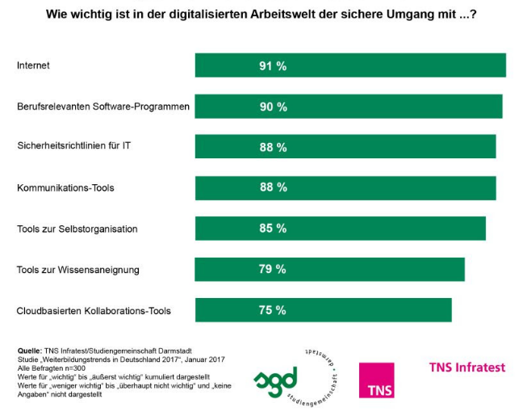
Digitale Kenntnisse sind gefragt
Notes:
Hinweise:
Die Studiengemeinschaft Darmstadt und TNS Infratest befragten in ihrer gemeinsamen Studie 300 Personalverantwortliche aus deutschen Unternehmen befragt, welche digitalen Skills wichtig sind.
Die Daten zeigen, dass Arbeitnehmer mit entsprechenden Kenntnissen hochgeschätzt werden. Dementsprechend lohnt es sich auch für Schüler*innen einem Studiengang/Ausbildung zu absolvieren, der/die sich mit der Digitalisierung beschäftigt.
Die vollständige Studie findet sich hier: http://www.sgd.de/weiterbildungstrends.php

Slide 7

Content Marketing Manager
Jobprofil:
  Entwickelt Leitlinien und Konzepte für die
  individualisierte Kommunikation mit Kunden
  Gibt vor, welche Inhalte in welchen (Social) Media
  publiziert werden
  „Chefredakteur“ für die Inhalte
  Digitales Jobprofil weil:
  In Zeiten von Vergleichsportalen und „Shitstorms“ hochwertige Online-Inhalte für Unternehmen immer wichtiger werden
Notes:
Hinweise:
Ergänzungen:
-wichtigste Aufgabe: Persönliche Ansprache der Kunden und Konsistenz der Markenpräsentation über verschiedene digitale Kanäle

Slide 8

Feel Good Manager
Jobprofil:
identifiziert und evaluiert die Bedürfnisse der Mitarbeiter
erarbeitet Konzepte und organisiert Initiativen, die die Mitarbeiterzufriedenheit fördern
Entwickelt Ideen für gute Personalführung
  Digitales Jobprofil weil:
  Es vor allem in der Digitalbranche vorkommt
  „Generation Y“ in Zukunft beim Kampf um Talente für alle Unternehmen immer wichtiger wird
Notes:
Hinweise:
Dieser Job ist eher ein Beispiel dafür, dass Digitalisierung nicht nur darauf wirkt, was wir arbeiten, sondern auch beeinflusst, wie wir in Zukunft arbeiten (wollen). Er soll zeigen, dass Unternehmen im Zuge der Digitalisierung im Wettbewerb um das beste Personal auch neue (vielleicht bessere) Bedingungen für ihre Mitarbeiter schaffen müssen. Ein Feel Good Manager als moderne Variante des Personalmanagers ist dafür ein gutes Beispiel. Aktuell finden sich vor allem in der Digitalbranche viele Unternehmen, die FG-Manager beschäftigen.
Ergänzungen
- „Moderne Variante des Personalmanagers“, kümmert sich um das Wohlergehen des Personals
-Die meisten Feel Good Manager kommen aus dem Personalbereich, aber auch Quereinsteiger sind nicht selten.
-Ein Studium ist für diesen Job keine Voraussetzung.

Slide 9
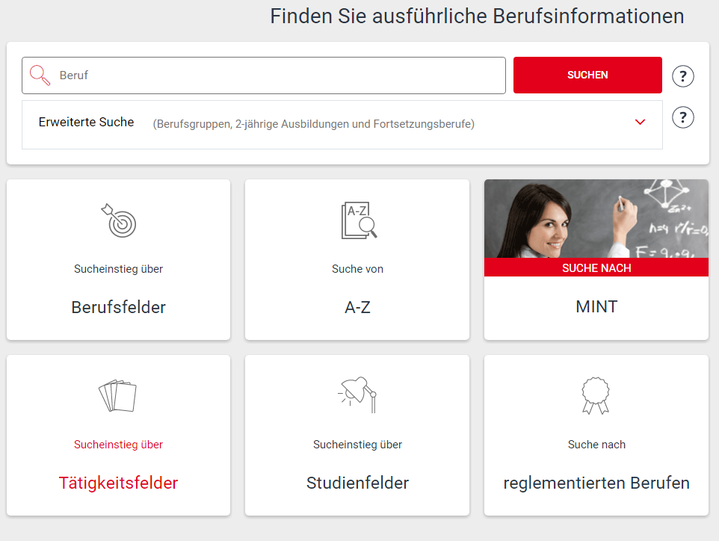
Weitere Informationen zu IT-Berufen
https://berufenet.arbeitsagentur.de/berufenet

Slide 10
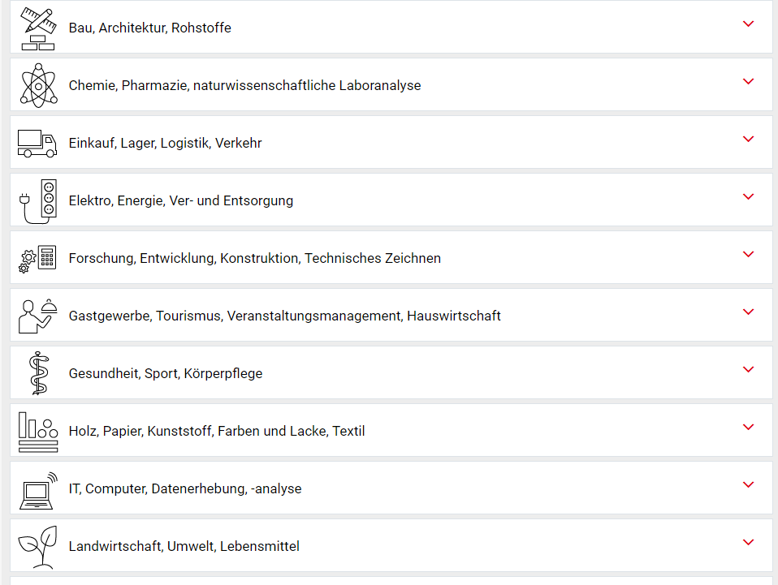
Weitere Informationen zu IT-Berufen
https://berufenet.arbeitsagentur.de/berufenet
Notes:
Hinweise:
Mögliche Übung für die Klasse: jede/r Schüler/in sucht sich einen IT-Beruf raus (15 min), gibt in eigenen Worten die Tätigkeit wieder und erläutert in einigen Sätzen, warum er/sie ihn interessant findet.

Slide 11
Check Point
Digitalisierung verändert bestehende Berufe und bringt neue hervor
Digitale Kenntnisse als Alleinstellungsmerkmal
Finde den für dich passenden Job im digitalen Umfeld

Slide 12
Habt ihr Fragen?
Notes:
Hinweise:
Zum Abschluss auf die Erwartungen eingehen, die die Teilnehmer für sich notiert haben oder die am Flipchart stehen. Konkret darauf eingehen und nachhaken, wo noch Fragen offen sind.

Slide 13
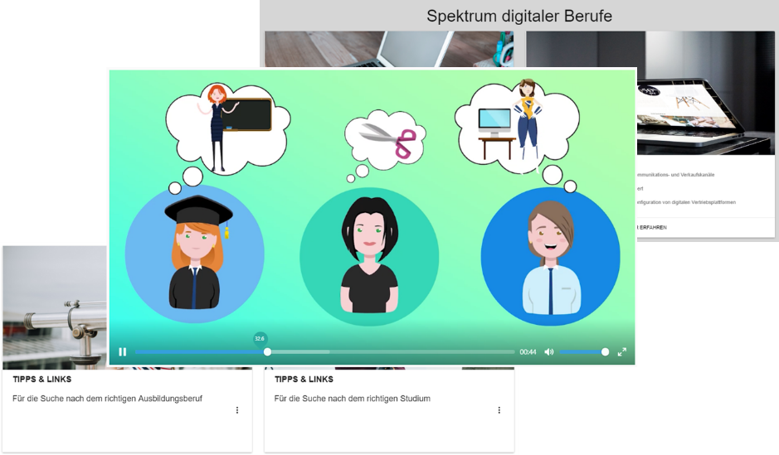
Du bist dran!
Hier findest du weitere Videos und Online-Lernmodule zum Thema Digitale Jobprofile: www.digitale-lernwerkstatt.com
Notes:
Hinweise:
Es gibt auch die Möglichkeit dieses Modul auf der Seite www.digitale-lernwerkstatt.com den Schülern digital zu vermitteln. Die Schüler klicken sich am Computer eigenständig durch die Informationen.

Slide 14
Ansprechpartner und weiterführende Links
Suchmaschine für Studiengänge: http://studiengaenge.zeit.de/
Notes:
Hinweise:
Eventuell eigene E-Mail Adresse angeben, falls die Workshopteilnehmer im Nachgang noch Fragen haben.

Slide 15
Back Up

Slide 16
(Big) Data Engineer
Jobprofil:
  Analysiert die in Unternehmen vorhandenen Daten und Speicherorte sowie externe Datenquellen
  Wählt geeignete Technologien zur Zusammenführung der Daten auf Basis fachlicher Anforderungen
  Plant und entwickelt flexible (Big-)Data-Infrastrukturen
  Sichert den reibungslosen Betrieb der Infrastrukturen und die Aktualität der Daten
Voraussetzungen: Studium mit Schwerpunkt in Informatik, angewandter Mathematik, Ingenieurwesen
Branchen: Vielfältige Einsatzmöglichkeiten in spezialisierten IT-Unternehmen aber auch IT-Abteilungen verschiedenster Konzerne (je nach fachlichem Interesse), Unternehmensberatung

Slide 17
Management Scientist
Jobprofil:
  Analysiert fachliche Problemstellungen, die mit Hilfe von (Big) Data Analytics gelöst werden sollen
  Durch tiefes Verständnis von Fachprozessen und ihren Auswirkungen sowie analytischer Methoden und Vorgänge schärft er analytische Fragestellungen und gibt Handlungsempfehlungen
  Bildet Schnittstelle zwischen Fachabteilungen und Mitarbeitern aus der IT-Umsetzung
Voraussetzungen: Studium mit Schwerpunkt in Informatik, angewandter Mathematik, Ingenieurwesen
Branchen: Unternehmensberatung, in verschiedensten Branchen/Unternehmen an der Schnittstelle zwischen Fach- und IT-Abteilungen

Slide 18
(Big) Data Scientist
Jobprofil:
  Generiert aus Daten Antworten auf analytische Fragestellungen mit Hilfe von Methoden der Statistik, des Machine Learnings oder Operations Research
  Kann aus wenigen Daten wesentliche Erkenntnisse ziehen und diese anschaulich visualisieren
  Identifiziert neue Absatzmöglichkeiten zu identifizieren und neue Umsatzströme zu generieren
Voraussetzungen: Studium mit Schwerpunkt in Informatik, angewandter Mathematik, Ingenieurwesen; Verständnid für Produktportfolio und Marketing
Branchen: Vielfältige Einsatzmöglichkeiten an der Schnittstelle zwischen Fach- und IT-Abteilungen in verschiedenen Branchen, Marketing / E-Commerce, Unternehmensberatung

Slide 19
Chief Digital Officer
Jobprofil:
  Oberster Digitalisierungsbeauftragter eines Unternehmens
  Arbeitet oftmals auf Vorstandsebene
  Gibt Leitlinien für die Digitalisierung vor, entwickelt neue Geschäftsmodelle führt innovative Technologien ein
  Führt ein Team von Mitarbeitern, die an der Schnittstelle zwischen Fach- und IT-Abteilungen arbeiten, zum Beispiel als (Big) Data Engineers oder (Big) Data Scientists
Voraussetzungen: Studium in Wirtschafts-/Ingenieurwissenschaften, Informatik, mehrjährige Berufserfahrung
Branchen: Bislang beschäftigen nur wenige Unternehmen einen CDO. Die Rolle wird jedoch immer relevanter, weil die Digitalisierung in Zukunft für jegliches Unternehmen ein wesentlicher Wettbewerbsfaktor sein wird.
Notes:
Hinweise:
Eher ein Beispiel dafür, wo man sich hin entwickeln kann (wenn man zum Beispiel als Big Data Engineer, Management Scientist oder Big Data Scientist startet), da dieser Job mehrjährige Berufserfahrung voraussetzt.

Slide 20
Content (Marketing) Manager
Jobprofil:
  Entwickelt Leitlinien und Konzepte für die individualisierte Kommunikation mit Kunden
  Gibt vor, welche Inhalte in welchen (Social) Media publiziert werden, um Kunden möglichst persönlich anzusprechen
  Stellt Konsistenz der Markenpräsentation über verschiedene digitale Kanäle sicher
  „Chefredakteur“ für die zu erarbeitenden Inhalte
Voraussetzungen: Studiengänge in den Bereichen Digital Marketing / Digital Media, Journalismus / PR am besten in Kombination mit technologischem (Teil-)Fach
Branchen: In Unternehmen aller Branchen und in Agenturen

Slide 21
Performance Marketing Manager
Jobprofil:
  Verantwortlich für die Suchmaschinen-Optimierung (SEO) von Websites, sodass Inhalte möglichst einfach gefunden werden
  Als Search Engine Marketing Manager trifft man Entscheidungen zu spezifischen Suchbegriffen, über die das Angebot des jeweiligen Unternehmens erscheint
  Analysieren und Überwachen des Erfolgs der Suchmaschinen-Maßnahmen, Entwicklung von Konzepten zur Verbesserung der Trefferquote und für die Lancierung neuer Produkte
Voraussetzungen: z. B. Studium der Wirtschaftswissenschaften, Wirtschaftsinformatik mit Marketing-Inhalt, Digital Media Marketing
Branchen: In allen Branchen / Unternehmen mit Online-Vertrieb von Produkten & Services, bei News-Websites, Dating-Portalen, Preissuchmaschinen und als Consultant in speziellen Agenturen

Slide 22
Data Strategist
Jobprofil:
  Berät hinsichtlich rechtlicher Fragestellungen und Restriktionen für die Erhebung, Verwendung und Weitergabe von Verbraucherdaten
  Berät hinsichtlich ethischer Barrieren
  Seine Position ist meist nah am Vorstand angesiedelt, da juristisch einwandfreier Umgang mit Kundendaten ein wesentliches Kriterium für die Vertrauenswürdigkeit von Unternehmen und damit die Kundenbindung ist
Voraussetzungen: Studiengänge der angewandten Mathematik, Informatik für technisches Verständnis; aber auch Rechtswissenschaftler, die sich interdisziplinär mit digitalen Themen befassen
Branchen: Im Zuge der Digitalisierung extrem relevante Rolle in allen Unternehmen; heute vor allem in Unternehmen, die mit sensiblen Kundendaten umgehen wie Banken, Versicherungsunternehmen, Krankenkassen

Slide 23
(Social) Interaction Designer
Jobprofil:
  Interaction Designer übersetzen gestalterische Design-Konzepte in technisch umsetzbare Konzepte
  Beschäftigen sich mit der Interaktion zwischen Nutzern und ihren Geräten, sowie mit der Interaktion von Nutzern untereinander
  Die zunehmende Digitalisierung führt zu verstärkter Verbreitung von Mensch-Maschine-Interaktion, erhöhter Dynamik und dem Wunsch nach pragmatischen, einfach zu bedienenden Lösungen. Der Interaction Designer beschäftigt sich mit all diesen Fragestellungen.
Voraussetzungen: Studiengänge der angewandten Mathematik, Informatik mit Fokus auf Digitalisierungsthemen und entsprechende Technologien
Branchen: Software-Hersteller, App- und Spieleentwickler, Web-Agenturen

Slide 24
(Creative) Digital Concepter
Jobprofil:
  Macht digitale Inhalte im Sinne des Interactive Storytelling erlebbar
  Sorgt für medienübergreifende Markeninszenierung und zielgerichtete interaktive Kommunikationslösungen
  Entwickelt konzeptionell-kreative Grundideen und setzt diese selbst technisch um
  Generiert Kampagnen
  Kennt sich mit Methoden zur Datenanalyse aus
Voraussetzungen: Studium in Medien-/Kommunikationswissenschaften, Marketing, technisches Verständnis, meist mit Berufserfahrung
Branchen: Agenturen mit Schwerpunkt im Bereich Digital Marketing / Media
Notes:
Hinweis: Dies ist auch noch ein Job, der Berufserfahrung voraussetzt. Er wurde ausgewählt um zu zeigen, wie man auf mehreren der vorangegangenen Berufe aufsetzen kann und in welche Richtung die Entwicklung möglich ist.

Slide 25
Allgemeine Kriterien von Berufen im digitalen Umfeld
Digitale Jobprofile sind auf einen interdisziplinären Ausbildungshintergrund ausgerichtet
Technisches Verständnis gepaart mit Kreativität sind Grundvoraussetzung
Dafür bietet sich mit zunehmender Digitalisierung ein immer breiteres Job-Angebot über sämtliche Branchen hinweg
Es lohnt sich, praktische Erfahrung schon während des Studiums zu sammeln (viele Studiengänge haben praktische Disziplinen schon im Studienplan), und möglichst viel auszuprobieren
Digitale Berufe haben nur ein geringes Automatisierungspotential, können also nicht wie viele monotone Berufe von Maschinen übernommen werden

Slide 26
Assistent/-in für Automatisierungs- und Computertechnik
Berufstyp: Berufsfachschulberuf
Ausbildungsdauer: 2 Jahre
Inhalte:
  Mitwirkung bei der Automatisierung von Fertigungsprozessen
  Fachliches Verständnis von Prozessen und technische Umsetzung
  Installation, Konfiguration und Erweiterung von Systemen
  Fehleranalyse und Korrektur, Qualitätssicherung
Digitales Jobprofil weil:
  Dieser Job mit zunehmender Automatisierung und Vernetzung von Maschinen untereinander immer wichtiger wird
  Digitale Technologien hierbei zum Einsatz kommen, mit denen man umgehen muss
Notes:
Hinweise:
Weitere Details im Word-Dokument. Hinweis für die Teilnehmer: Mit diesem Job kann man in allen produzierenden Unternehmen arbeiten, aber auch in der Verkehrs- und Energiewirtschaft.

Slide 27
Informatikkaufmann/-frau
Berufstyp: Anerkannter Ausbildungsberuf
Ausbildungsdauer: 3 Jahre
Inhalte:
  Analysieren, wie fachliche Aufgaben und Prozesse durch IT-Systeme unterstützt werden können
  Beraten bei der Auswahl von IT-Lösungen und entwerfen individuelle Lösungen
  Implementieren, prüfen und verwalten Anwendungssysteme
  Gewährleisten Nutzerfreundlichkeit und kümmern sich um Schulungen
Digitales Jobprofil weil:
  Mit der Digitalisierung die großflächige Verwendung von IT-Systemen über alle Unternehmensfunktionen hinweg notwendig wird
  Digitale Technologien einbezogen werden müssen, um Unternehmen zukunftsfähig zu machen
Notes:
Hinweise:
Weitere Details im Word-Dokument. Hinweis für die Teilnehmer: Mit diesem Job kann man Beschäftigung in so gut wie allen Wirtschaftsbereichen finden. Das technische Verständnis, das Informatikkaufleute erlernen ist eine wichtige Grundlage, um im Zeitalter der Digitalisierung auch Quereinsteigerjobs zu finden, weil man das IT-Wissen gut mit den verschiedensten anderen Inhalten verknüpfen kann.

Slide 28
Produktionstechnologe/-in
Berufstyp: Anerkannter Ausbildungsberuf
Ausbildungsdauer: 3 Jahre
Inhalte:
  Herstellung von Mustern und Prototypen im Rahmen der Produktentwicklung
  Vorbereitung von Produktionsanläufen für neue Produkte
  Inbetriebnahme von Anlagen
  Überwachung von Produktionsprozessen, Qualitätssicherung, Schulungen
Digitales Jobprofil weil:
  Digitale Technologien hierbei zum Einsatz kommen, mit denen man umgehen muss, zum Beispiel 3-D-Drucker, Robotertechnik
  Durch die Digitalisierung immer mehr Maschinen und Roboter zum Einsatz kommen werden, deren Rolle in der Fertigung von Anfang an mit bedacht werden muss
  Zukünftig auch Roboter geschult werden müssen
Notes:
Hinweise:
Video: https://www.youtube.com/watch?v=e1W13KI18aY&list=PLuxgzHkn4wvJrEJQ4QmAcCnMwGrCjXrfG#t=87 (4:24 min; laufen lassen bis 3:45, danach kommt nur Abspann mit Versprechern)
Weitere Details im Word-Dokument. Hinweis für die Teilnehmer: Mit diesem Job kann man in allen produzierenden Unternehmen arbeiten. Es ist einer der führenden Berufe, wenn es um Digitalisierung geht, weil er sich mit einer Vielzahl neuer Technologien beschäftigt und diese im Unternehmen einsetzt. Besonders interessant wird es bei dem Einsatz von Robotern und der Planung für Mensch-Maschine Teams.

